Slide 1
Тестирование API используя TypeScript
Пример технологического стека и архитектуры
xotabu4.github.io

Slide 2
Краткий обзор что такое API тестирование
Набор инструментов
Архитектурные паттерны которые можно использовать
Автоматическая валидация по документации

Slide 3
Что такое API тесты?

Slide 5
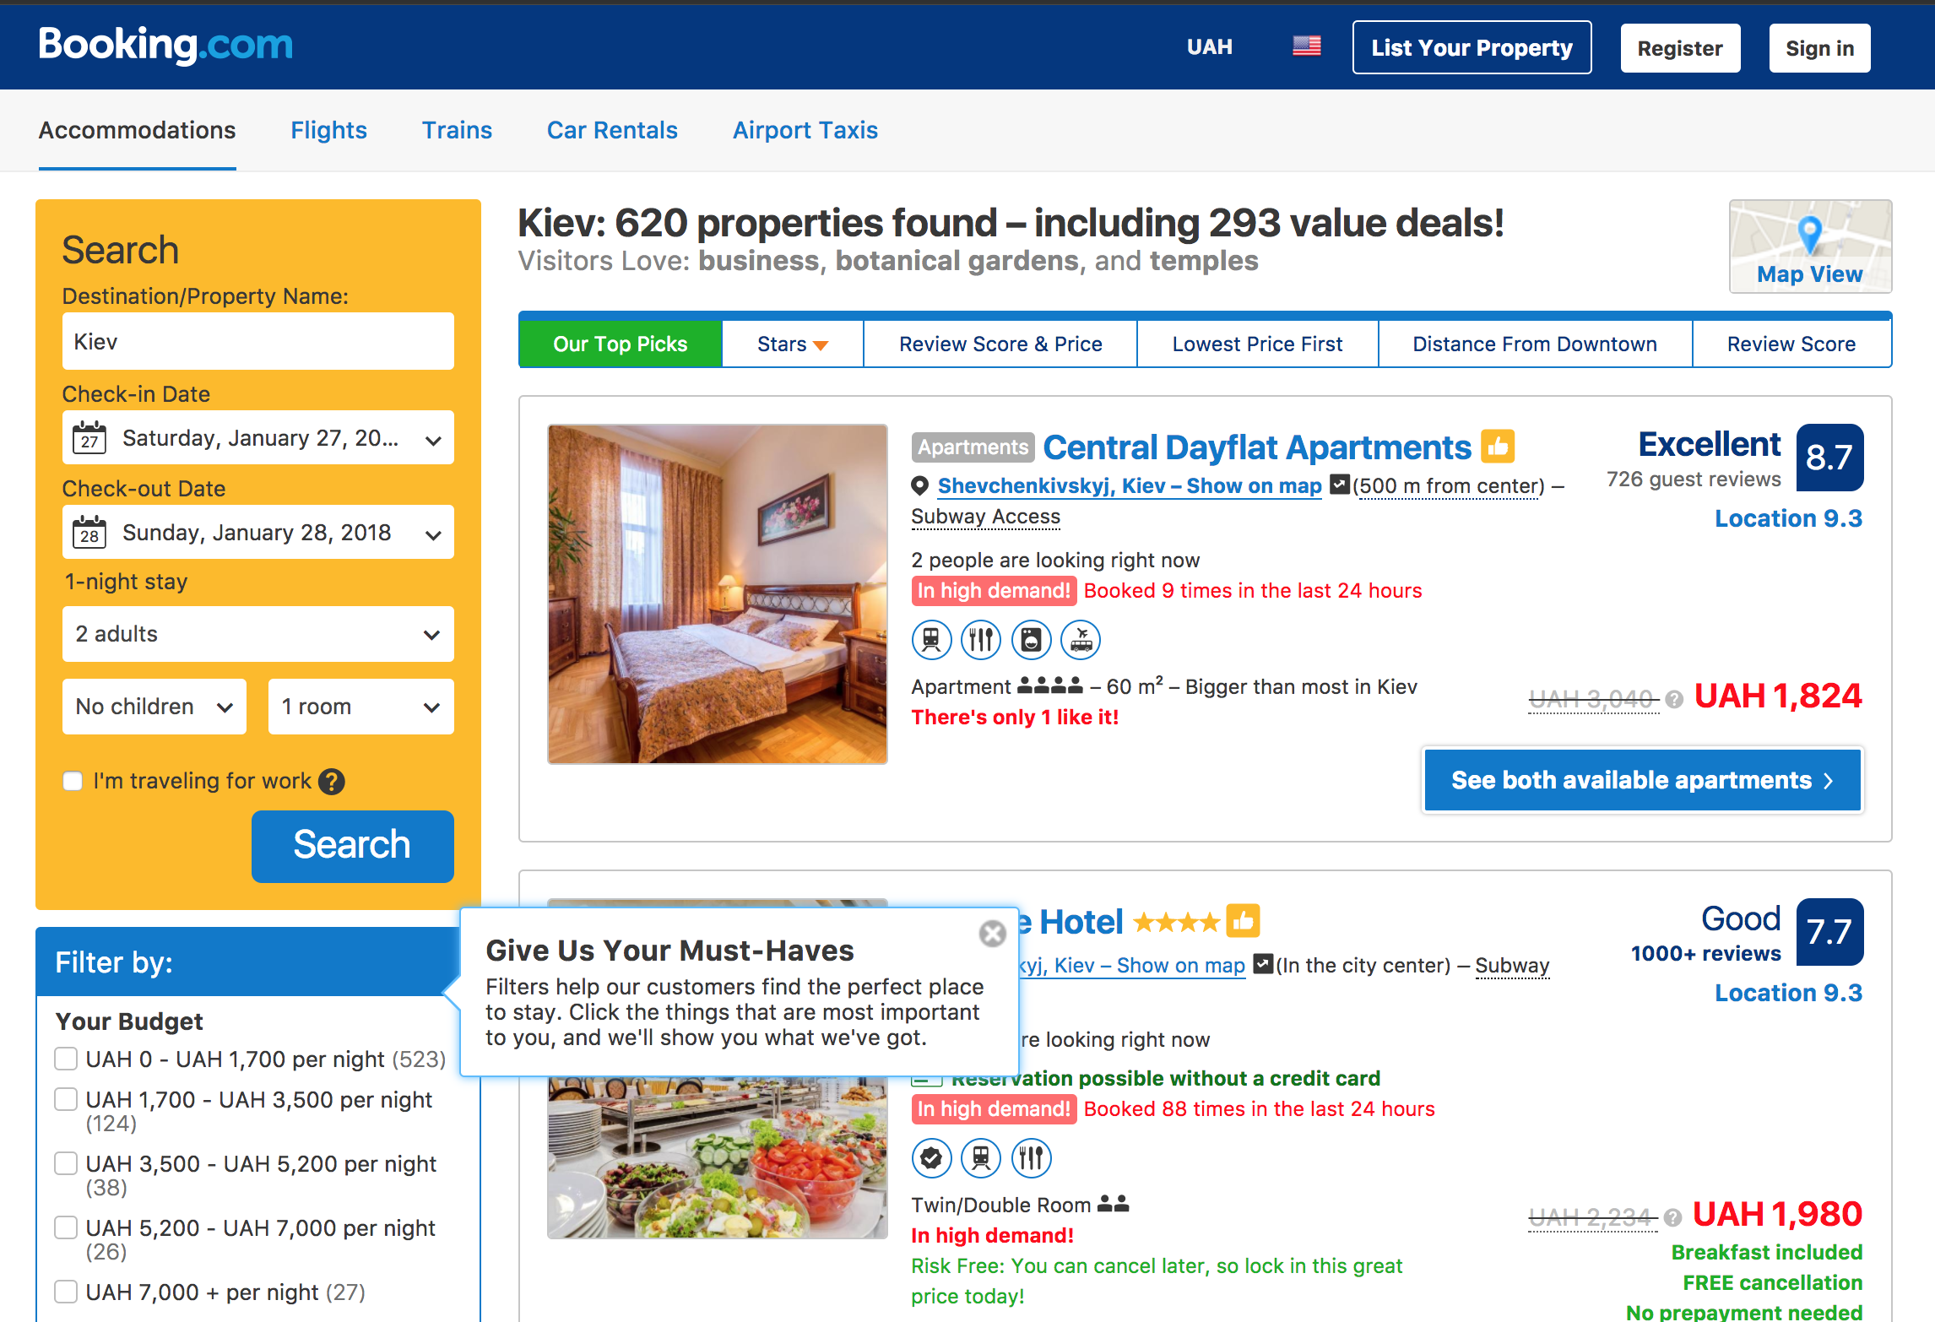

Slide 6
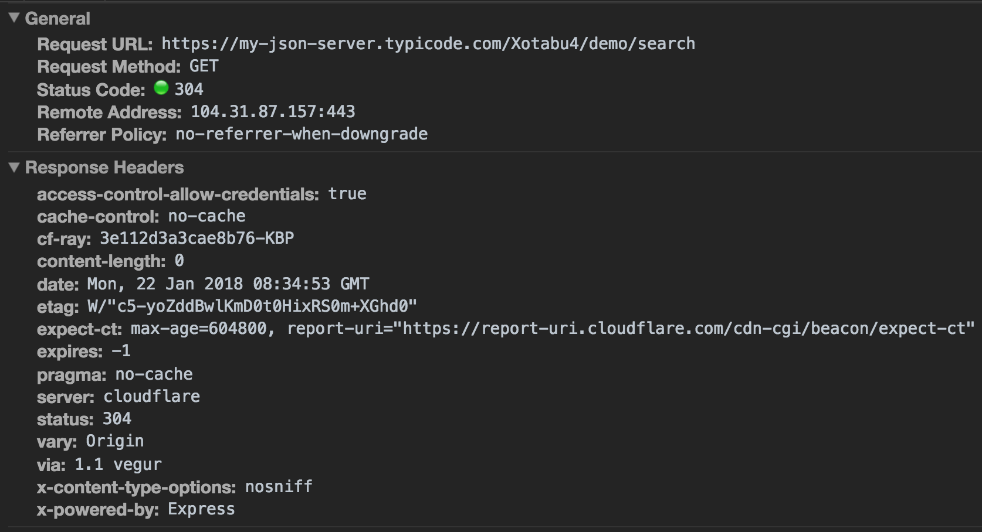
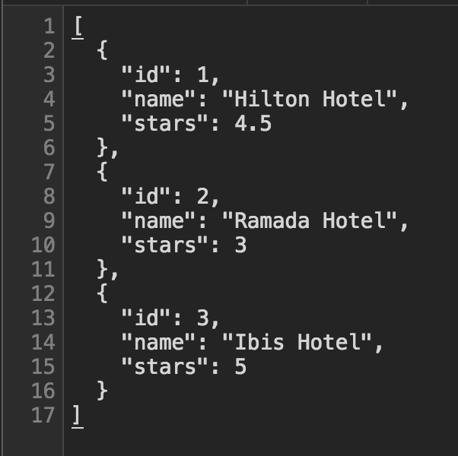

Slide 7
Особенности
Нет запуска браузера
Нет проверки рендеринга и UI
В некоторых приложениях - наивысший уровень доступный для взаимодействия
Базируется на клиент-серверном взаимодействии
Сейчас в 90% случаев API тесты работают по протоколу HTTP/HTTPS

Slide 8
In a nutshell
Собираем запрос
Отправляем
Получаем ответ или ошибку, читаем его
Проверяем ответ, или отрабатываем ошибку

Slide 9
In a nutshell
Тестирование сводится в основном к
Проверке граничных значений
Оптимизации покрытия по классам эквивалентности
State Transition Testing

Slide 10
Инструменты

Slide 11
NodeJS
Быстро стартует, быстро работает
Быстрая разработка
Множество возможностей доступных через Node Package Manager
Одинаковая среда с девелоперами если используется JS стек
JS один из самых популярных языков в мире

Slide 12
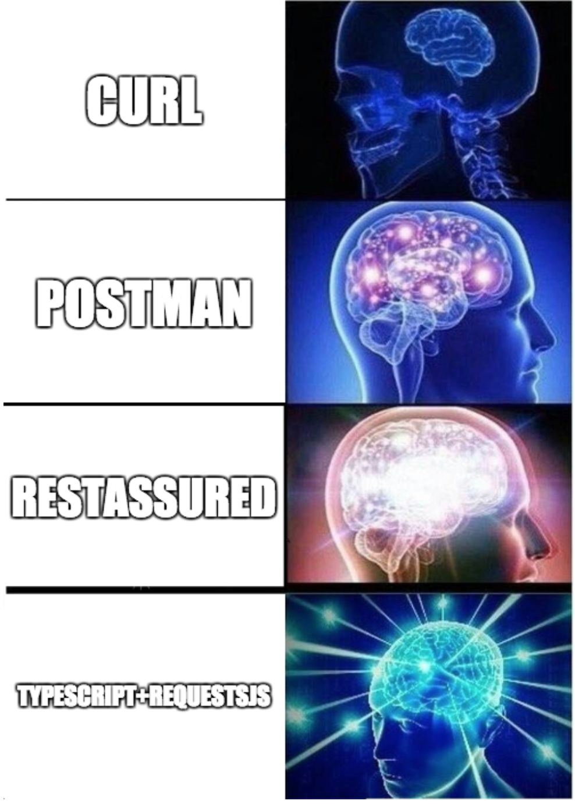
TypeScript
Типизация
Автодополнение
Generics
Обратно совместим с JavaScript
Очень помогает новичкам и позволяет писать более безопасный код

Slide 13
RequestJS
Популярная библиотека для отправки запросов
Довольно простая, удобный апи, широкий функционал
Поддержка async/await с плагином
Хотелось бы еще лучше возможности по расширению (например подписка на события)
Возможные альтернативы - fetch, super-agent

Slide 14
MochaJS
Очень богатые возможности по конфигурированию
Быстро и функционально
Работает с async/await автоматически
Но есть проблемы с настройкой отчетов (больше одного подключить сложно)
Мой выбор вместо Jasmine

Slide 15
ChaiJS
Библиотека для валидаций данных
Может сравнить что угодно с чем угодно как угодно
MochaJS не имеет никакой библиотеки для сравнений данных в комплекте
3 разных варианта использования
Прекрасный API

Slide 16
AllureJS for mocha
Allure под JS не такой фунциональный как в Java
Но все равно очень хорош
Есть некоторые проблемы с генерацией - нужна Java (можно написать контейнер)
Скорее всего при активном использовании прийдется контрибьютить в опенсорс

Slide 17
Паттерны

Slide 18
Model
Просто объект данных
Правильной формы
Соотносится с body в request/response
Дает возможность видеть, а что нам вообще вернулось?
Модели могут содержать внутри другие модели

Slide 19
Builder
Я использую этот паттерн для наполнения модели данными
Позволяет разнести логику по форматированию данных, и модифицировать часть данных
Гибкое создание моделей
Как вариант - использовать более тяжелый Factory

Slide 20
Controller
Отвечает за работу с ресурсом
Собирает сам запрос, но данные получает параметром
Знает какой тип данных нужен ресурсу
Получает ответ, может дать первичный парсинг и типизацию

Slide 21
model
TEST
MODEL BUILDER
model
MODEL
model
model
CONTROLLER
response
request
validation
exception
http request
API REQUEST
RAML
VALIDATOR
http response

Slide 22
Автоматическая валидация по документации

Slide 23
Валидация
Что-то вроде контрактного тестирования
При наличии у API машинно-читаемой документации - возможно реализовать автоматическую проверку каждого запроса\ответа на соответствие этой документации
RAML(RESTful API Modeling Language) - был реализован собственный валидатор. Существующие инструменты для nodejs довольно ограниченны
SWAGGER - судя по документации должно быть аналогично RAML валидатору. Инструменты не исследовались

Slide 24
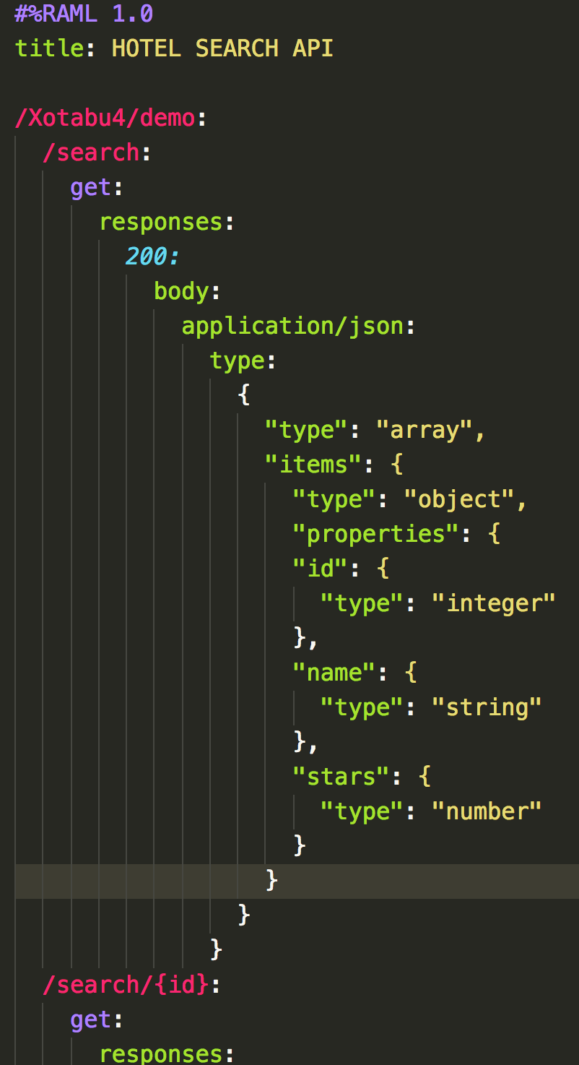
Алгоритм
Валидатор получает request/response объект
Загружает api.raml файл (можно закешировать), парсит его
Ищет по path, method, status code подходящую декларацию
Используя декларацию - проверяет соответствие
Бросает исключение если валидация не прошла (или нет)

Slide 25
Валидация
Можно самому написать свой файл документации
Можно создать HTML сайт по документации
Можно загружать файл документации по сети
Можно генерировать модели из существующих деклараций в документации
А можно это все и не делать

Slide 26
“Talk is cheap. Show me the code.”
–Torvalds, Linus

Slide 27
https://github.com/xotabu4/demo - демо проект по этой презентации
https://nodejs.org/api/
https://www.typescriptlang.org/docs/handbook/typescript-in-5-minutes.html
https://mochajs.org/
http://chaijs.com/
https://github.com/allure-framework/allure-mocha
https://github.com/request/request
https://raml.org/
https://xotabu4.github.io

